Slide 1


TÉCNICAS DE PROGRAMAÇÃO A
DOCENTE: JANDIRA GUENKA PALMA
ALUNOS:
ANDRÉ FERREIRA
JÚLLIA THAINNA
TATIANE SOARES FERREIRA

Slide 2
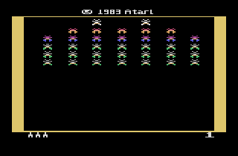
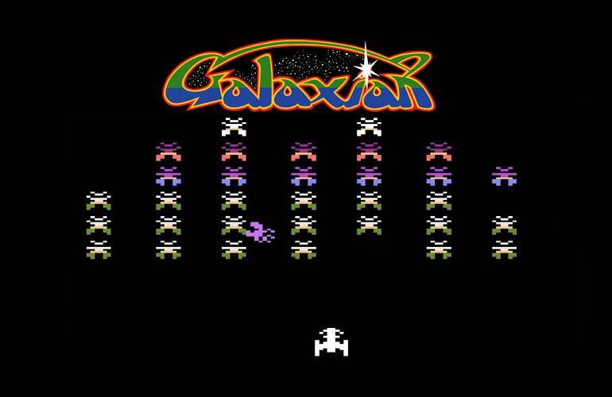
G A L A X I A N
GALAXIAN FOI LANÇADO EM 1979 PELA NAMCO,
LOGO APÓS O SUCESSO DO GÊNERO “GUERRA
ESPACIAL” E “SHOOT’EM UP” DESENCADEADO
PELO JOGO “SPACE INVADERS” LANÇADO
EM 1978, UM ANO ANTES.
NELE O JOGADOR ASSUME O COMANDO DE UMA BASE
LASER COM A MISSÃO DE PROTEGER O NOSSO UNIVERSO
DO ATAQUE ALIENÍGENA DOS GALAXIAN, UMA ANTIGA
RAÇA HOSTIL, COMO FOI OFICIALMENTE DESCRITA.

Slide 3
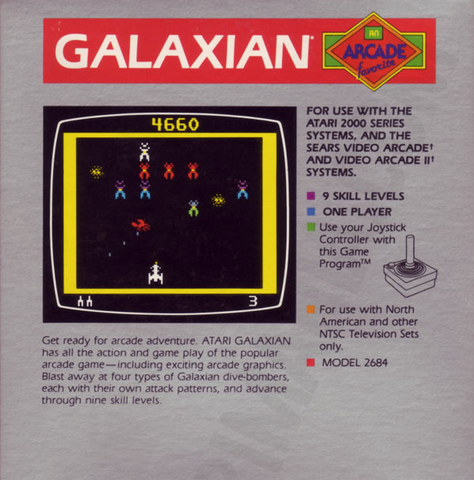
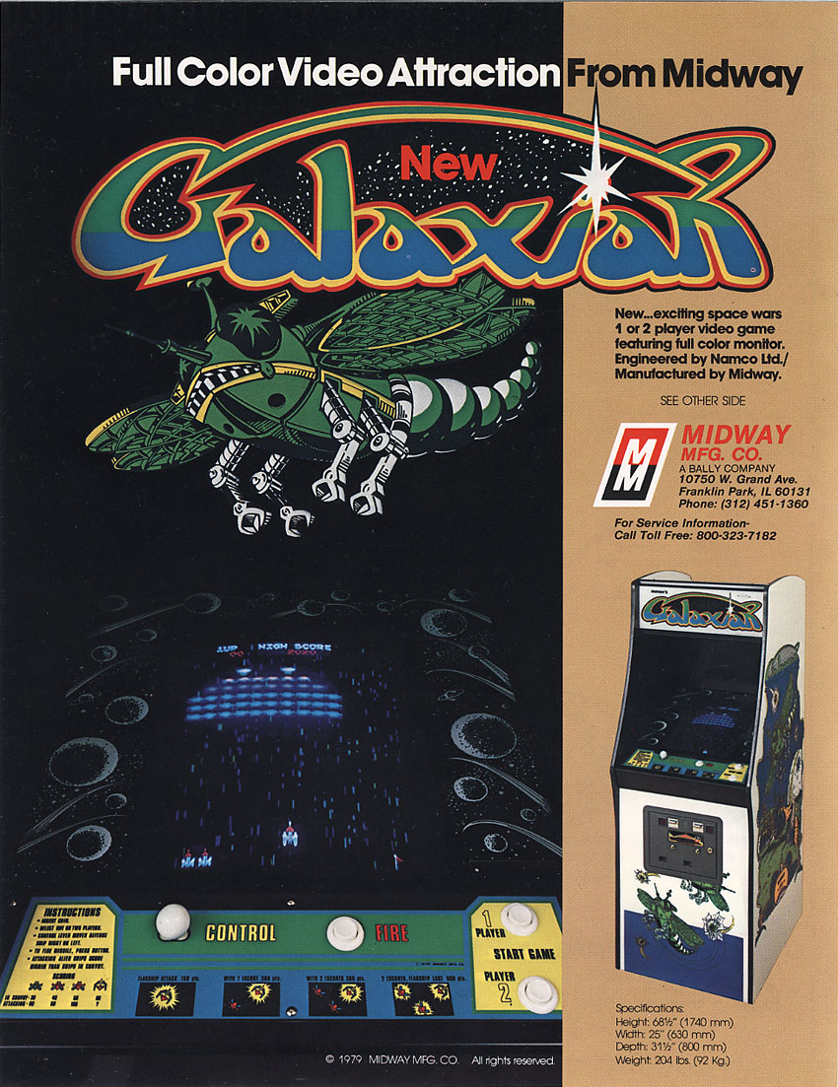
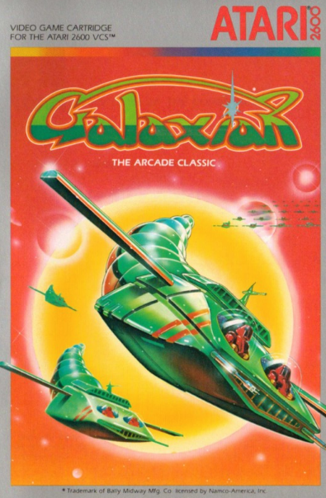
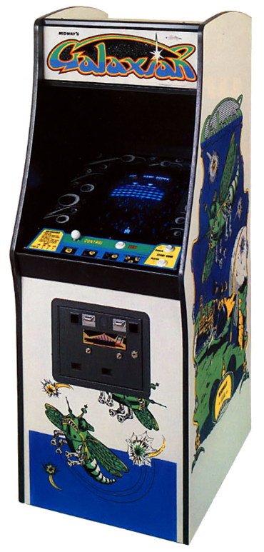
G A L A X I A N

Slide 4
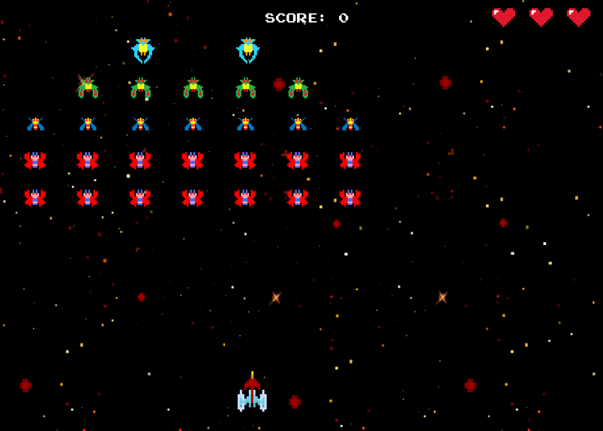
COMO FUNCIONA?
O JOGO CONSISTE EM DESVIAR DOS DISPAROS DOS INVASORES E AO MESMO TEMPO TENTAR ELIMINÁ-LOS, ACUMULANDO PONTOS A CADA INVASOR DESTRUÍDO.
CASO TODOS OS INVASORES TENHAM SIDO ELIMINADOS, UM NOVO EXÉRCITO SURGE, EM UM LOOPING INFINITO QUE SE ENCERRA QUANDO AS VIDAS DO JOGADOR ACABAREM.

Slide 5
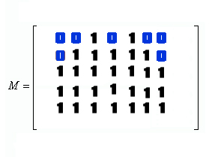
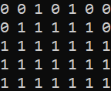
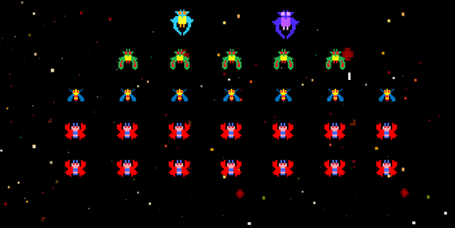
“Matriz_invIsÍvel”
MATRIZ QUE VERIFICA SE OS INIMIGOS ESTÃO VIVOS OU NÃO
0 (zero) MORTO
1 (um)
VIVO

Slide 6
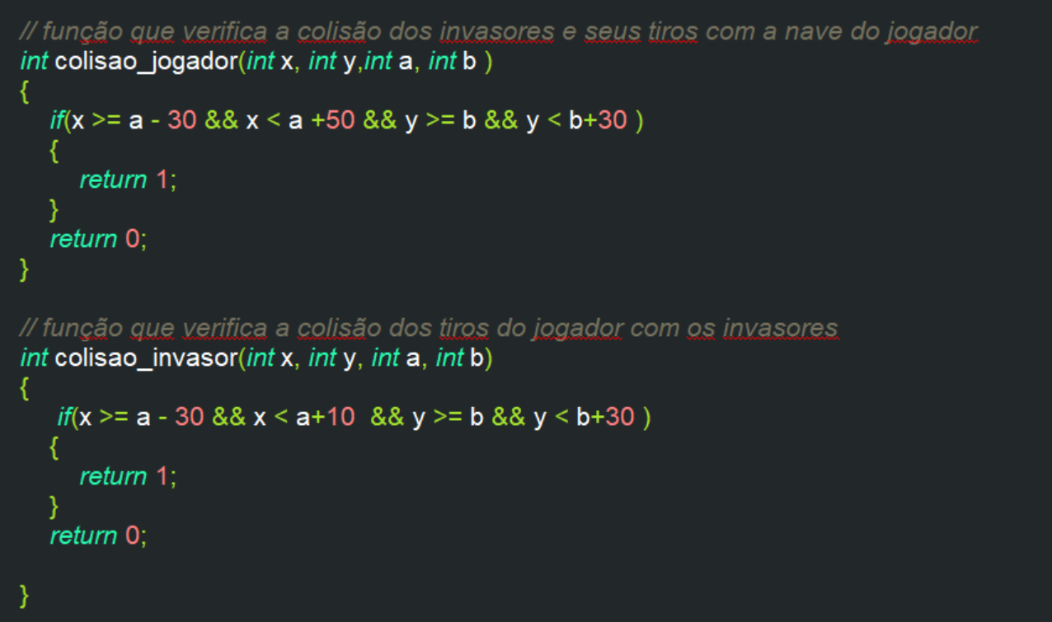

COLISÕES
É VERIFICADO SE O OBJETO [ O TIRO DOS INVASORES, O TIRO DO JOGADOR OU OS PRÓPRIOS INVASORES] ENTRA EM CONTADO COM A “BORDA” DE OUTRO OBJETO.
EXEMPLO:
BORDA Y
BORDA X

Slide 7
COLISÕES
SE HOUVER COLISÃO COM O INVASOR i, j ENTAO
{
MATRIZ_INVISIVEL [ i ][ j ] = 0;
}
SE HOUVER COLISÃO COM O INVASOR EM MOVIMENTO ENTAO
{
INVASOR_MOV.LIN = ALTURA_TELA;
}
SE HOUVER COLISÃO COM A NAVE DO JOGADOR ENTAO
{
NAVE.VIDAS = NAVE.VIDAS - 1 ;
}

Slide 8
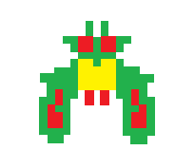





INIMIGOS: GALAXIANS, SHOOT
PLAYER: NAVE, LIFE,
SHOOT

Slide 9


COMANDOS
DISPAROS MOVIMENTAÇÃO

Slide 10
TELAS DO JOGO
AS TELAS JOGO SÃO DIVIDIDAS EM 4, SENDO ELAS: MENU PRINCIPAL, MENU DE PONTOS, JOGO E GAME OVER.

Slide 11
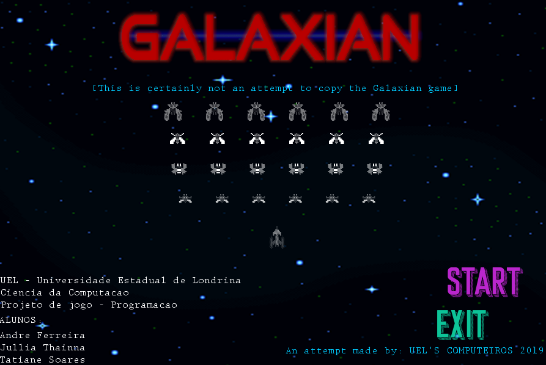
TELAS DO JOGO
MENU PRINCIPAL:

Slide 12
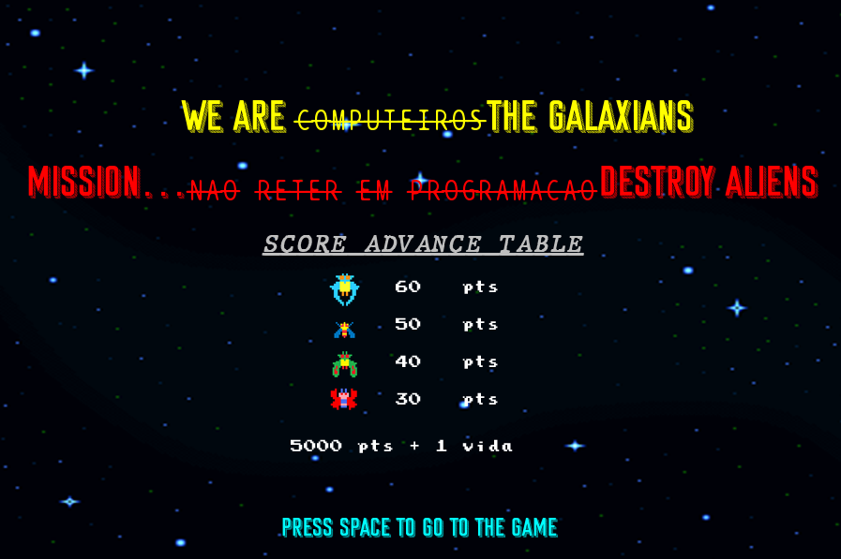
TELAS DO JOGO
MENU DE PONTOS:

Slide 13
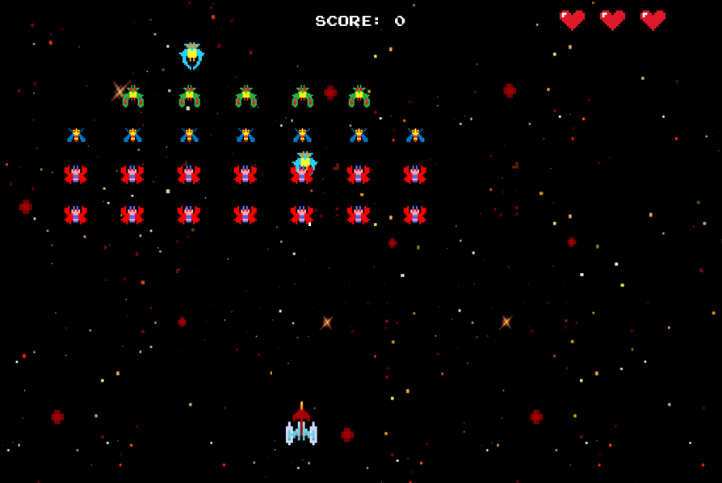
TELAS DO JOGO
JOGO:

Slide 14
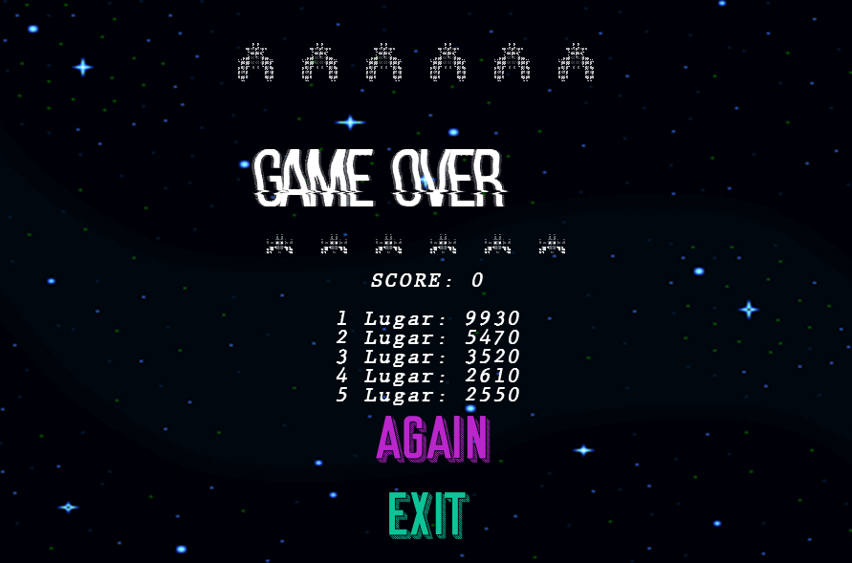
TELAS DO JOGO
GAME OVER;

